Slide 1

法途
——法学在线学习平台
软件服务工程汇报
小组组长：陈乐
小组成员：陈远豪 马金来
指导老师：陈清毅

Slide 2
业务分析
服务设计
CONTENT
核心功能
服务观测与治理

Slide 3
业务分析
第一部分

Slide 4
逻辑节点划分
项目为大创项目 法途——法学在线学习平台 的代码部分。项目用于法律相关课程的学习、法学相关资料的查询以及法律相关课程的考核。以帮助法学院进行课程教学。
用户在注册账号后，可以登录用户端查看法律相关课程，下载其课程资料，并且观看其课程视频，最终通过该课程的考核从而完成该课程的学习，并且可以在学习过程中发表自己的评论。

Slide 5
服务设计
微服务节点划分
第二部分
节点API
业务流程及API协作

Slide 6
逻辑节点划分
（一）api-gateway：根据请求前缀的不同将请求分发到不同微服务中
（二）service-course：课程信息微服务。包括课程数据、章节视频数据、课程有关信息的微服务，在获取教师信息时调用人员管理服务，上传数据调用第三方微服务
（三）service-member：人员管理服务。包括教师信息和用户信息，用于教师和用户信息的增删查改，查询老师教授的课程时调用其他微服务
（四）service-oss：第三方调用微服务。包括固定数据信息的获取以及阿里云OSS接口的的调用，该服务主要用于被调用
（五）service-sort：分类管理服务。用于管理课程分类信息，查找某一分类下的课程及其教师时调用其他微服务
（六）service-admin：基于开源模板生成的微服务。为默认微服务，用于客户端管理，除基本功能外，各种具体功能调用其他微服务

Slide 7
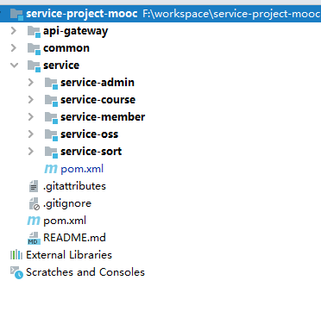
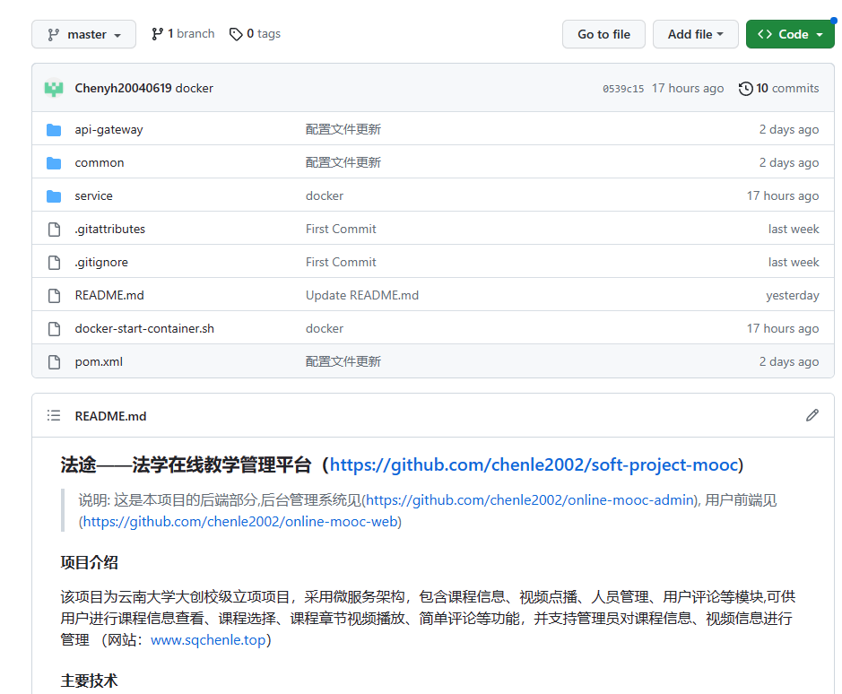
项目结构
项目结构（https://github.com/chenle2002/soft-project-mooc）

Slide 8
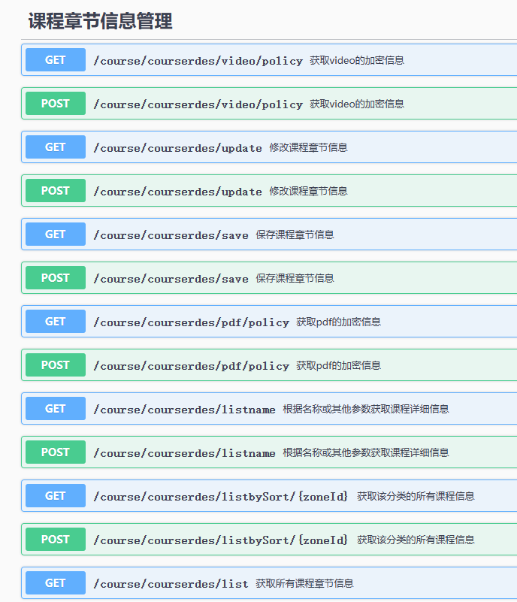
节点API
节点一：service-course
主要API:
1、课程表的增删查改
2、获取所有信息封装为树形结构
3、根据课程id寻找子节点、父节点
4、根据名称、id、节点等参数获取课程的章节信息
5、oss服务调用接口

Slide 9
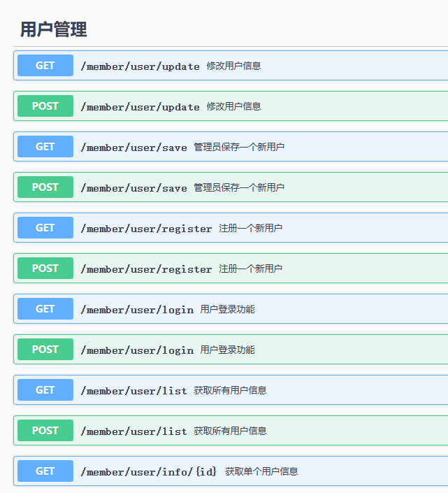
节点API
节点二：service-member
主要API:
1、用户表、教师表的增删查改
2、用户的登录注册
3、根据课程id获取教授该课程的老师信息
4、根据教师id返回该教师信息

Slide 10
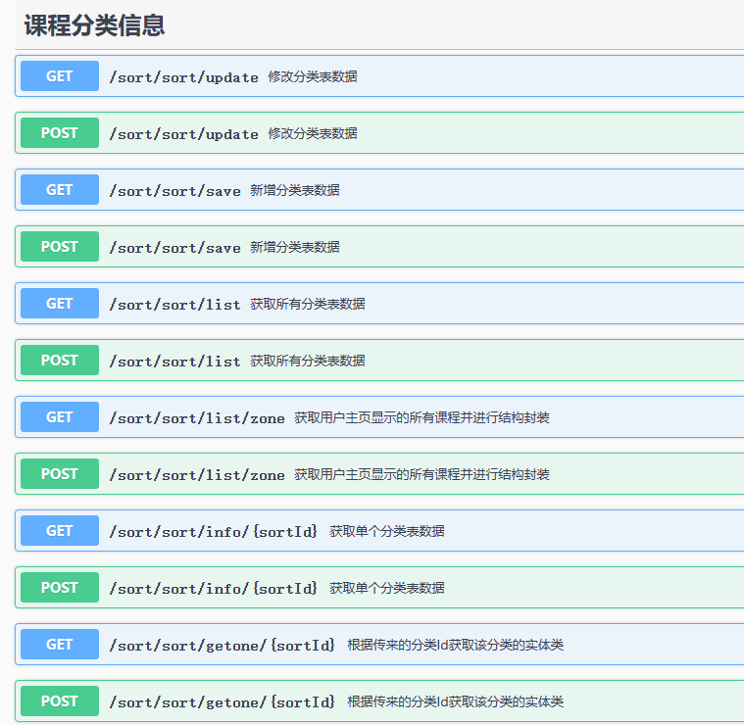
节点API
节点三：service-sort
主要API:
1、分类表的增删查改
2、根据分类id进行分类信息获取
3、将用户主页的所有课程信息按照不同分类进行结构封装
4、用户主页轮播图数据返回

Slide 11
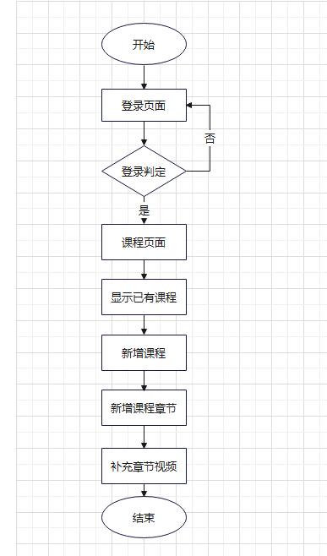
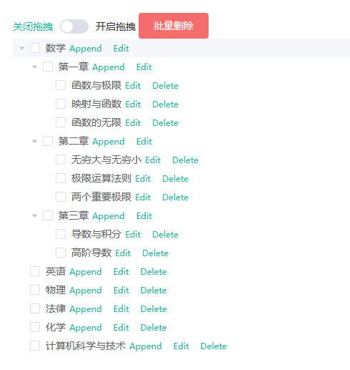
业务流程及API协作
管理员新增课程
管理员端多为对数据的单一管理，跨服务的业务逻辑较少。下图为“课程树”结构

Slide 12
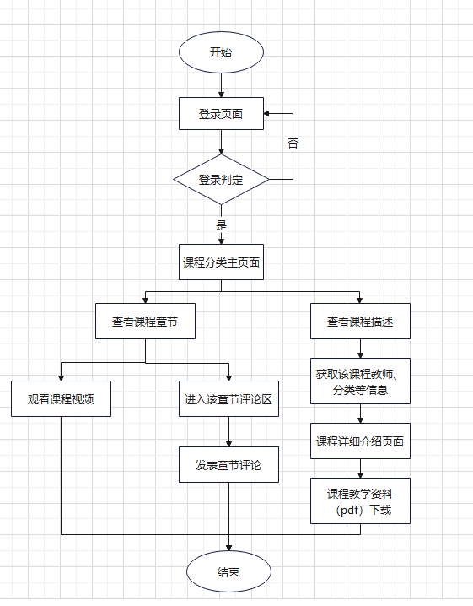

业务流程及API协作
用户主要功能
课程分类主页面（按照分类将课程进行展示）

Slide 13
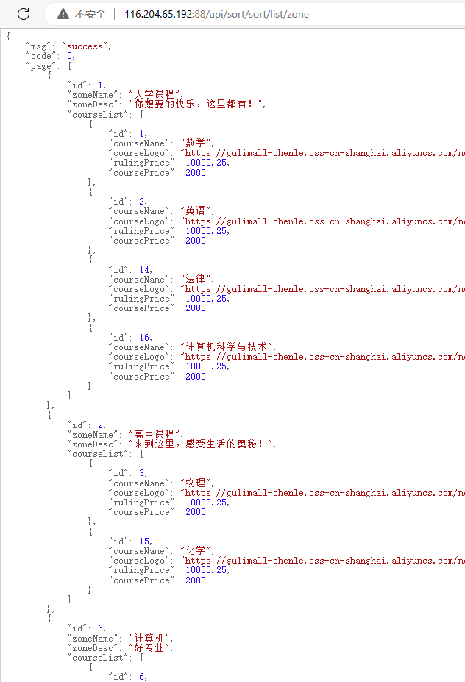
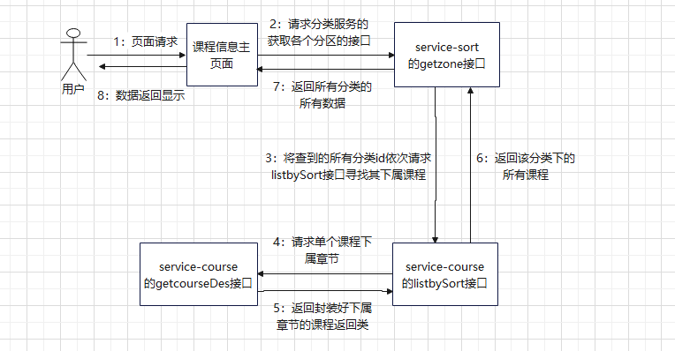
业务流程及API协作
后端返回的数据
主页面信息展示

Slide 14
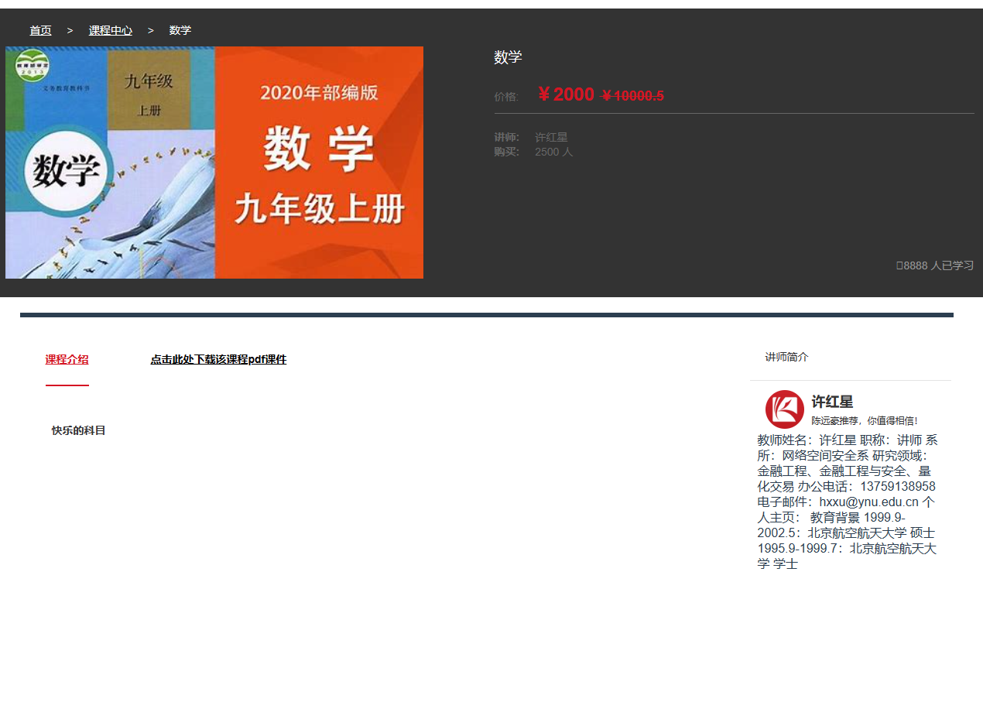
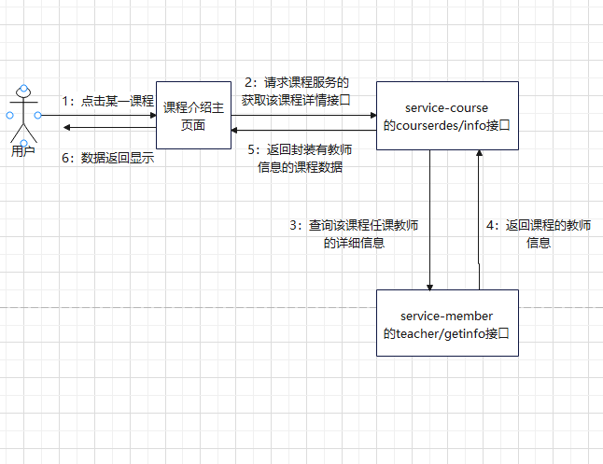
业务流程及API协作
课程详情页面
课程详情信息展示

Slide 15
核心功能
第三部分

Slide 16
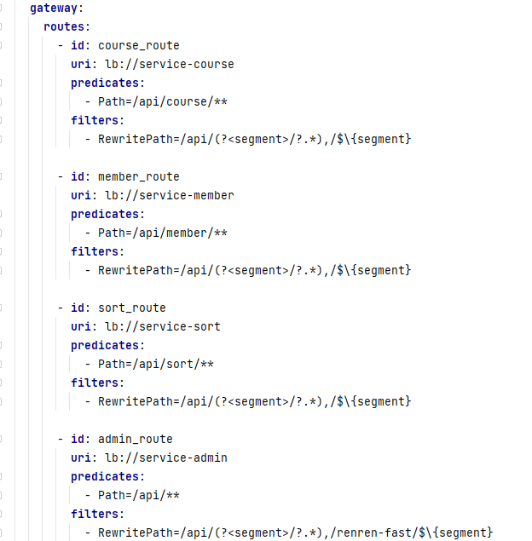
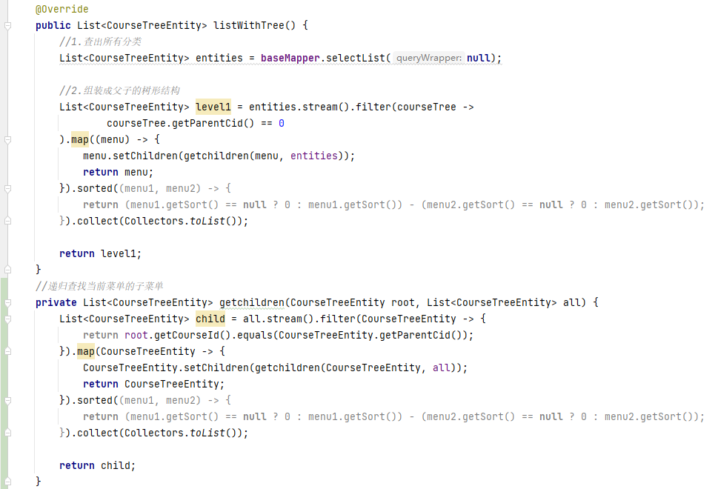
部分功能代码展示
网关路由规则
树形结构封装

Slide 17
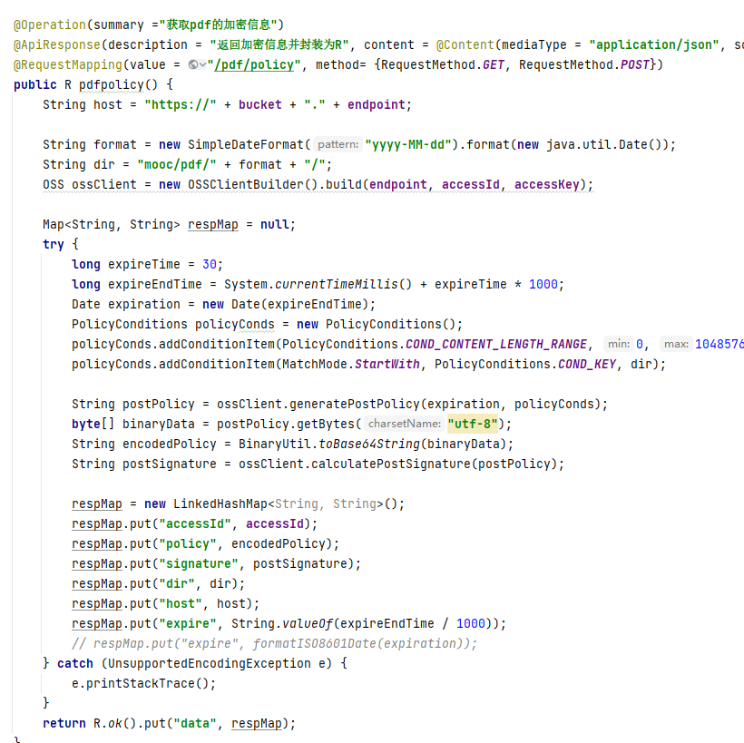
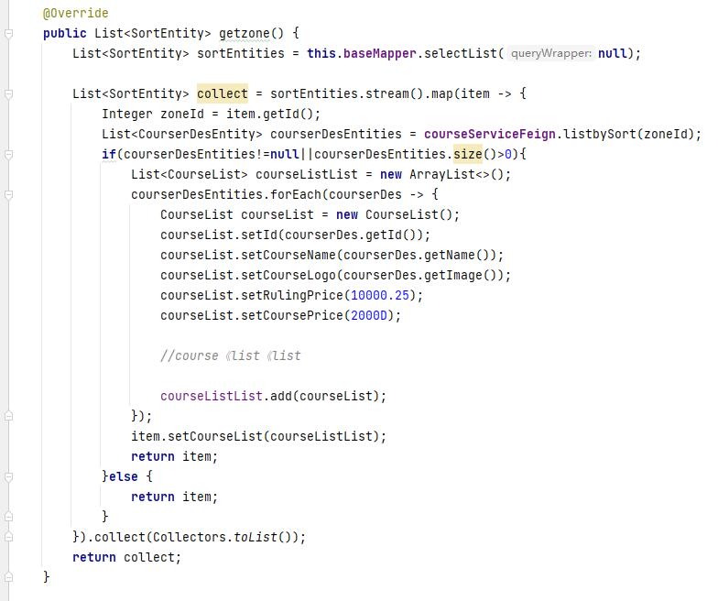
部分功能代码展示
oss上传内容封装
返回各个分类下的课程集合

Slide 18
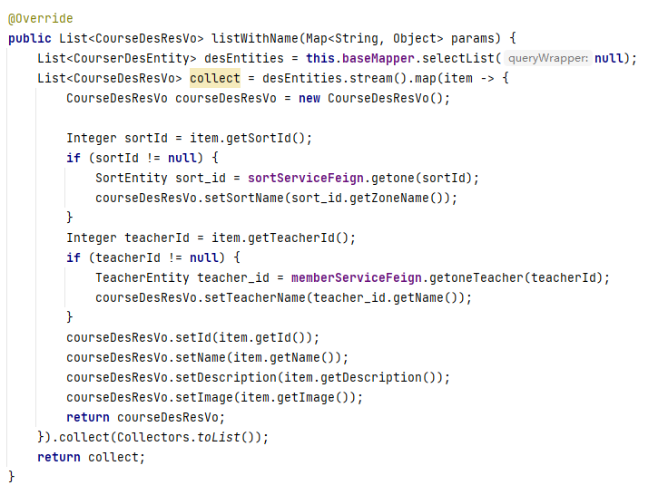
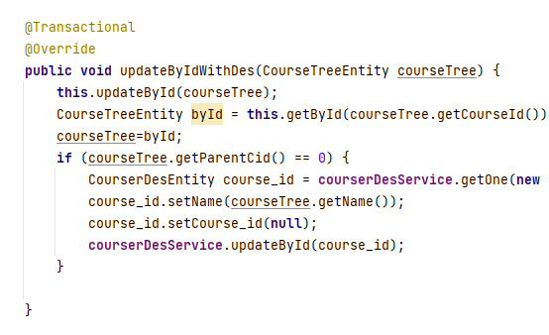
部分功能代码展示
根据筛选条件返回课程章节集合
带有事务的课程信息更新

Slide 19
服务观测与治理
限流
第四部分
服务发布
负载均衡
熔断与降级
灰度发布

Slide 20
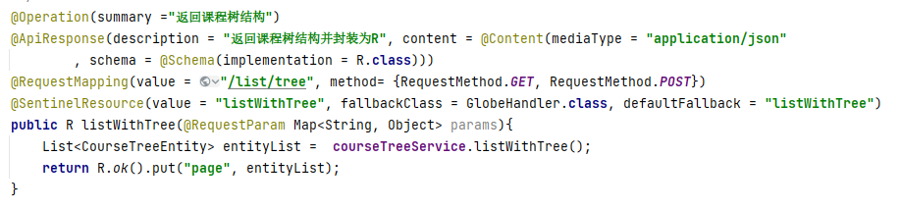
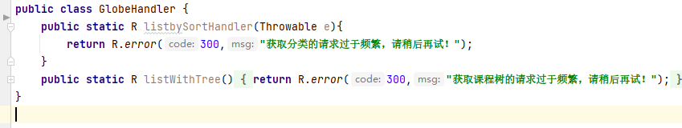
1、限流
获取课程树结构运算比较复杂，多次请求对服务器压力较大，对获取课程树结构的接口进行限流 使用@SentinelResource注解，标明fallback方法

Slide 21
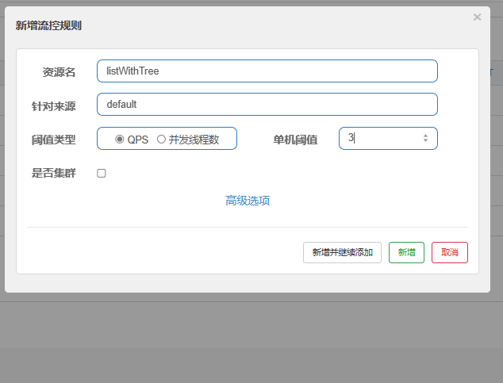
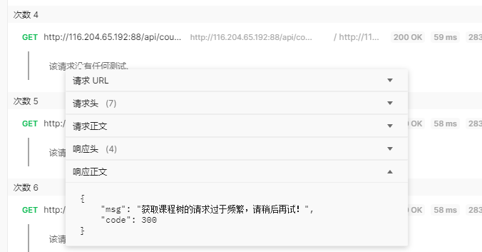
1、限流
对该接口使用sentinel设置流控规则，每秒请求超过3次则执行fallback方法
使用Postman发送30个请求，从第四个请求时出现限流拒绝策略

Slide 22
2、服务发布与负载均衡
测试接口：获取单个课程详细信息时会访问Member的获取教师详情的接口
在获取教师详情的接口返回的信息包括机器号
请求机器111获取
service-member
service-course
获取教授该课程的教师详情信息
获取课程详情信息
负载均衡
请求机器222获取

Slide 23
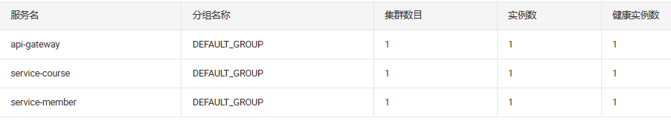
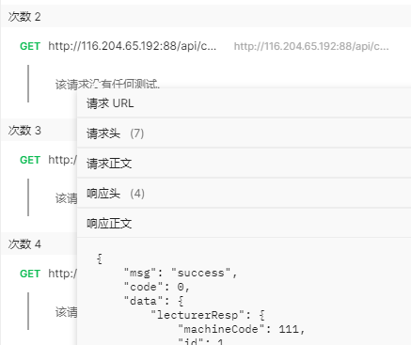
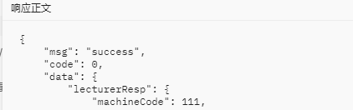
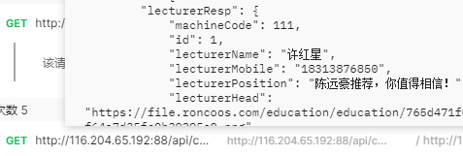
2、服务发布与负载均衡
服务Member（version2.0）发布前，Nacos中只有一个service-member实例
此时请求课程详情信息接口时调用的教师详情接口返回的机器号machineCode均为‘111’

Slide 24
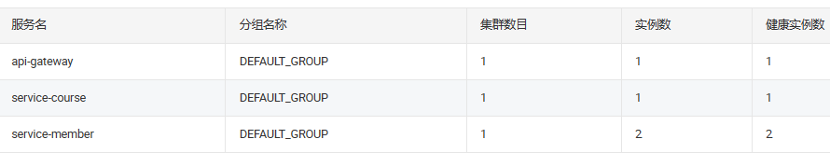
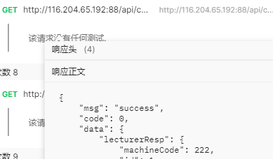
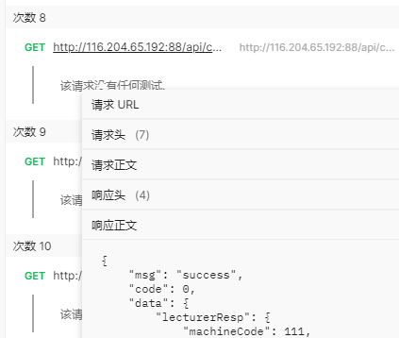
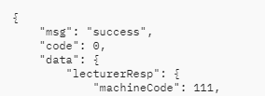
2、服务发布与负载均衡
此时使用docker发布服务Member（version2.0），Nacos中有两个member服务实例
此时请求课程详情信息接口时调用的教师详情接口返回的机器号machineCode在‘111’和‘222’间进行随机访问

Slide 25
3、熔断与降级
服务熔断:当服务A调⽤的某个服务B不可⽤时，上游服务A为了保证⾃⼰不受影响，从⽽不再调⽤服务B，直接返回⼀个结果，减轻服务A和服务B的压⼒，直到服务B恢复
服务降级:当发现系统压⼒过载时，可以通过关闭某个服务，或限流某个服务来减轻系统压⼒，这就是服务降级
相同点：
1. 都是为了防⽌系统崩溃
2. 都让⽤户体验到某些功能暂时不可⽤
不同点：熔断是下游服务故障触发的，降级是为了降低系统负载

Slide 26
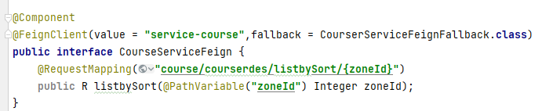
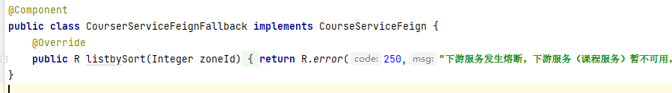
3、熔断与降级
熔断测试接口：在输入某个分类时，分类服务调用课程服务，获得该分类下的所有课程。如：分类服务向课程服务发送一个“大学课程”分类，课程服务查出该分类下的所有课程并封装返回
service-sort
service-course
获取某分类下的所有课程
调用课程微服务查出该分类的课程
在service-sort中使用openfeign进行降级

Slide 27
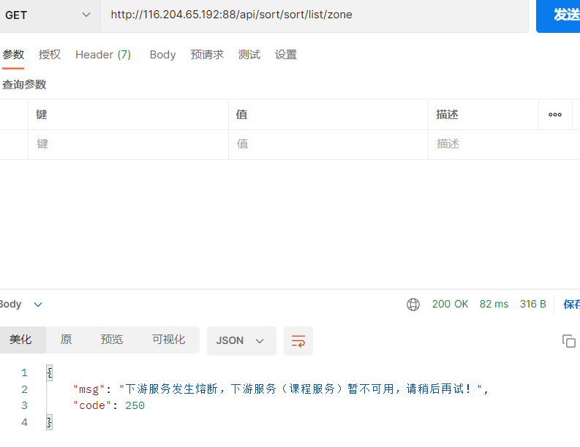
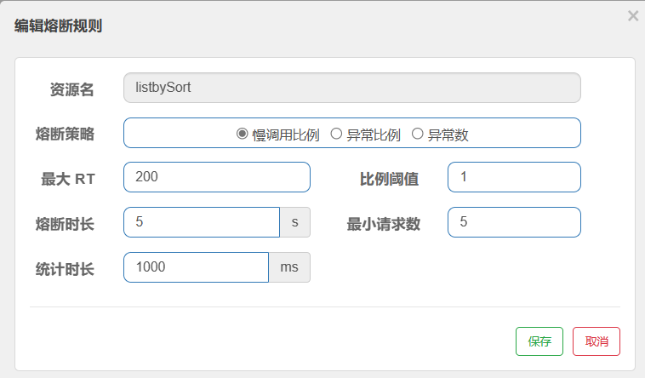
3、熔断与降级
服务降级测试一：下游服务反应速度过慢，超过在sentinel上设置的熔断阈值
慢调用比例：选择以慢调用比例作为阈值，需要设置允许的慢调用RT（即最大的响应时间），请求的响应时间大于该RT值则统计为慢调用。当单位统计时长（statIntervalMs）内请求数大于设置的最小请求数，并且慢调用的比例大于设置的比例阈值，则接下来的熔断时长内请求会自动被熔断。经过熔断时长后熔断器会进入探测恢复状态（HALF-OPEN 状态），若接下来的一个请求响应时间小于设置的慢调用RT值则结束熔断，若大于设置的慢调用RT值则会再次会被熔断。

Slide 28
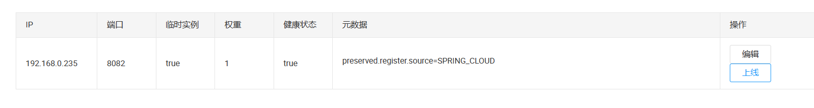
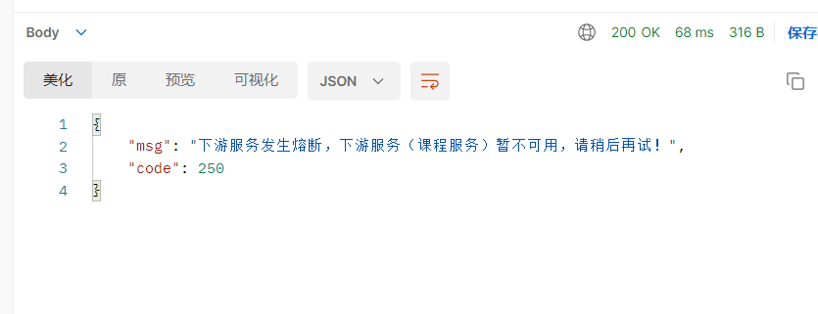
3、熔断与降级
熔断测试二：下游服务直接down，此时openfeign进行调用时也会直接进行降级

Slide 29
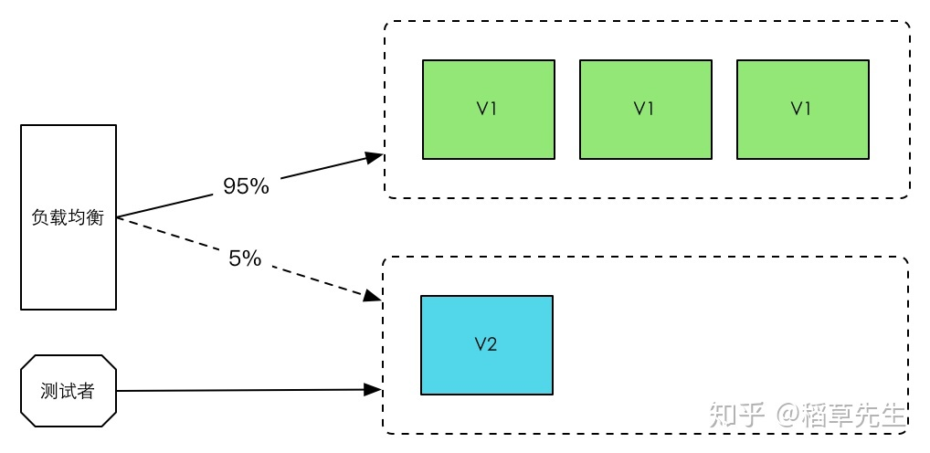
4、灰度发布
灰度发布也叫金丝雀发布，起源是，矿井工人发现，金丝雀对瓦斯气体很敏感，矿工会在下井之前，先放一只金丝雀到井中，如果金丝雀不叫了，就代表瓦斯浓度高。
发布一个新版本，当确认新版本运行良好后，再逐步将更多的流量导入到新版本上，在此期间，还可以不断地调整新旧两个版本的运行的服务器副本数量，以使得新版本能够承受越来越大的流量压力。直到将100%的流量都切换到新版本上，最后关闭剩下的老版本服务，完成灰度发布。

Slide 30
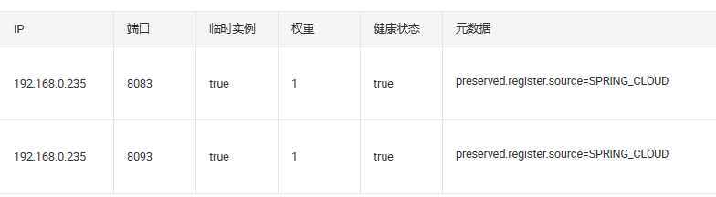
4、灰度发布
测试服务（与负载均衡接口相同）：获取单个课程详细信息时会访问Member的获取教师详情的接口 在获取教师详情的接口返回的信息包括机器号
初始状态下Nacos中两个member服务权重均为1
此时访问该接口机器码‘111’和‘222’以1：1比例返回，如下图所示

Slide 31
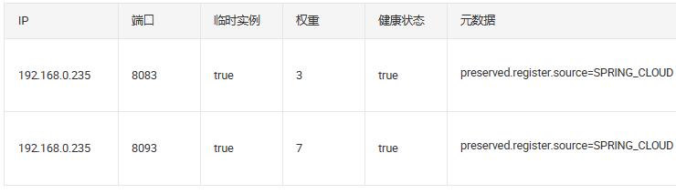
4、灰度发布
在Spring中开启Nacos默认的负载均衡策略，并将Nacos中将两个服务权重改为3：7
再次访问该接口即可发现机器码‘111’与‘222’以3：7的比例返回

Slide 32
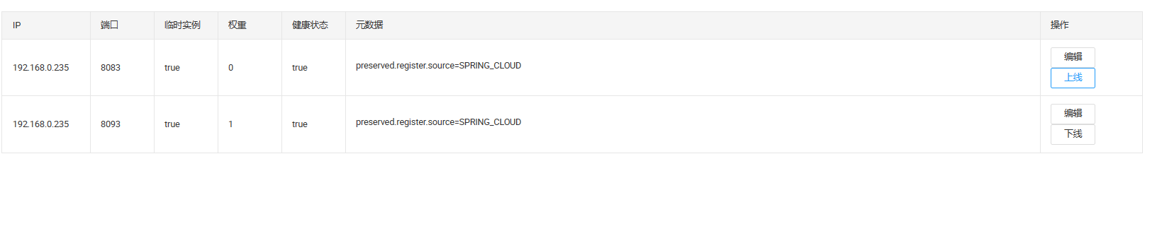
4、灰度发布
最终逐渐将一个服务权重设为0，在没有人访问该服务后将该服务下线
此时再次访问该接口机器码均为‘222’

Slide 33
感谢您的观看指导
小组组长：陈乐
小组成员：陈远豪 马金来
指导老师：陈清毅

